Slide 1
এই স্লাইডটি সম্মানিত শিক্ষকমণ্ডলীর জন্য, বিধায় স্লাইডটি হাইড করে রাখা হয়েছে।
এই কন্টেন্টটি শ্রেণি কক্ষে উপস্থাপনের সময় কিছু নির্দেশনা প্রয়োজনীয় স্লাইডের slide note এ সংযোজন করা হয়েছে। আশা করি সম্মানিত শিক্ষকমণ্ডলী পাঠটি উপস্থাপনের পূর্বে উল্লেখিত note দেখে নিবেন। এছাড়াও শিক্ষকমণ্ডলী প্রয়োজনবোধে তার নিজস্ব কৌশল প্রয়োগ করতে পারবেন । f5 চেপে পাঠ উপস্থাপন শুরু করবেন।

Slide 2
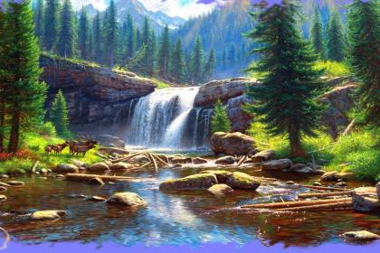


স্বা
গ
ত
ম

Slide 3


পরিচিতি
অধ্যায়ঃ ১ম (আকাইদ)
পাঠঃ 02
সময়ঃ ৫০ মিনিট
মোঃ সাইফুল ইসলাম
সহকারী শিক্ষক
সোনামুখী উচ্চ বিদ্যালয়
আক্কেলপুর,জয়পুরহাট।
মোবাইল-০১৯১৬৩১৬১৬০
saifulpcakkelpur@gmail.com
Notes:
সম্মানিত শিক্ষকমন্ডলী আপনারা ইচ্ছে করলে এই slide টি Hide করে রাখতে পারবেন। Hide করার পদ্ধতি হলো রিবন বার এর Slide Show তে ক্লিক করে Hide Slide এর উপর ক্লিক করলে hide হয়ে যাবে। এক্ষেত্রে f5 চেপে Slide Show করলে Hide করা page আর দেখা যাবে না।

Slide 4
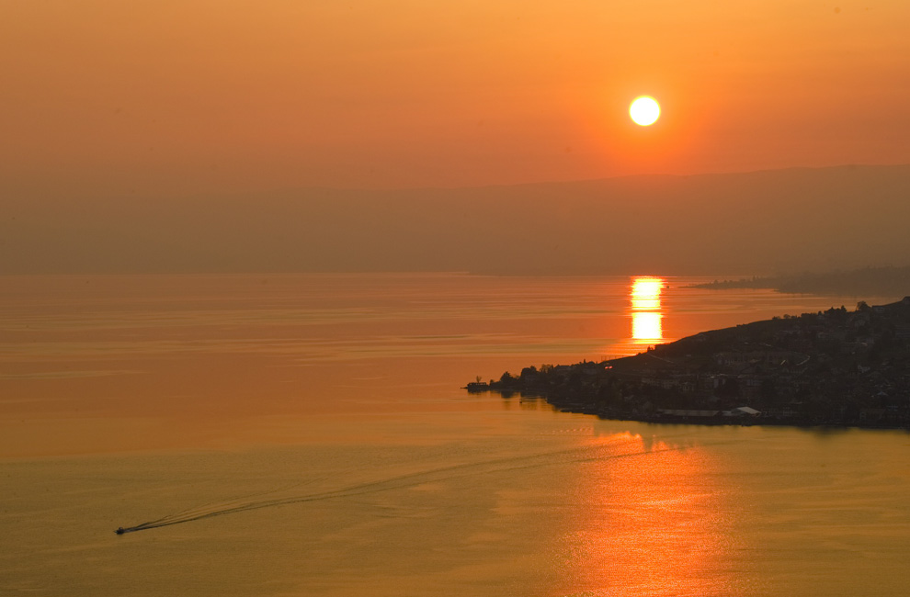
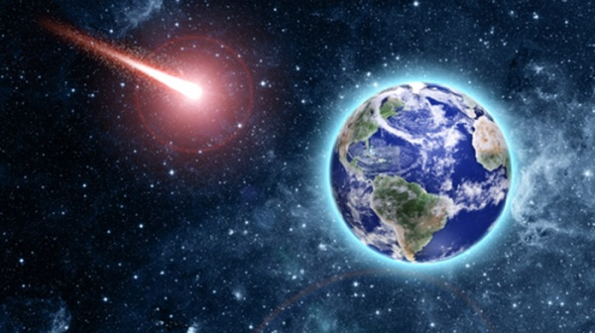
চিত্র দু’টি দেখে বল.........
সূর্য, আকাশ, গ্রহ-নক্ষত্র ও পৃথিবীর নিয়ন্ত্রক কে?
এক আল্লাহকে বিশ্বাস করাকে কি বলে?
Notes:
শিক্ষার্থীরা বিভিন্ন উত্তর দিবে তা থেকে সঠিক উত্তর গ্রহণ করতে হবে ।

Slide 5

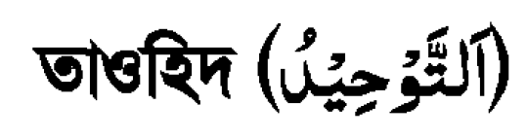
আজকের পাঠের বিষয়
Notes:
পাঠের শিরোনাম আসার আগে শিক্ষার্থীদের দ্বারা পাঠের শিরোনাম ঘোষণার চেষ্টা করতে হবে। পাঠ শিরোনাম বোর্ডে লিখতে হবে।

Slide 6
শিখনফল
এ পাঠ শেষে শিক্ষার্থীরা…
১। তাওহিদ পরিচয় বলতে পারবে।
২। তাওহিদের গুরুত্ব বর্ণনা করতে পারবে।
৩। তাওহিদের তাৎপর্য ব্যাখ্যা করতে পারবে।
Notes:
শিক্ষার্থীদের দ্বারা শিখনফল পড়ে নিতে হবে । সম্মানিত শিক্ষকমন্ডলী আপনারা ইচ্ছে করলে এই slide টি Hide করে রাখতে পারবেন।

Slide 7



-এর অর্থ-একত্ববাদ।
মহান আল্লাহ আমাদের-
রক্ষক
সৃষ্টিকর্তা
পালনকর্তা
রিজিকদাতা
মহান আল্লাহ অনাদি ও অনন্ত। তাঁর সমকক্ষ বা সমতুল্য কিছুই নেই। তিনিই একমাত্র মাবুদ। সকল প্রশংসা ও ইবাদত একমাত্র তাঁরই প্রাপ্য।
Notes:
ক্যাপশন আসার আগে ছবি দেখে উত্তর নেওয়ার চেষ্টা করতে হবে।

Slide 8
এসো একটি ভিডিও দেখি ও শুনি
এক আল্লাহর
ভিডিও চিত্রে কার পরিচয় ফুটে উঠেছে?
Notes:
ভিডিওটি দেখার মাঝে মাঝে যেখানে প্রয়োজনে ভিডিও paused করে রেখে ব্যাখ্যা করে বুঝে দেওয়া যেতে পারে।

Slide 9

একক কাজ
সময়
৫ মিনিট
তাওহিদ কাকে বলে?
Notes:
ছবি দেখে যেন বুঝতে পারে কি উত্তর হতে পারে এ জন্য এ ছবি দেওয়া। একজনের খাতা অন্যের মাধ্যমে মূল্যায়ন করে নেওয়া যেতে পারে।

Slide 10


তাওহিদের গুরুত্ব
দুনিয়াতে আগত সকল নবি-রাসূলের দাওয়াতের মূল বাণী ছিল-
অর্থাৎ ‘আল্লাহ ছাড়া আর কোন মাবুদ নেই।’
সালাত, যাকাত, সাওম, হজ্জ সকল ইবাদতই এক আল্লাহর জন্য করতে হয়।
কোন কিছু চাইতে হলে এক আল্লাহর নিকট চাইতে হয়।

Slide 11
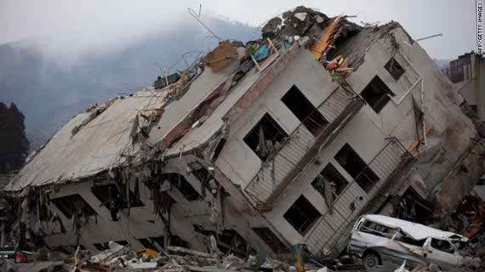
তাওহিদের গুরুত্ব
তাওহিদে বিশ্বাস মানুষকে আল্লাহর পরিচয় দান করে।
তাওহিদে বিশ্বাসের মাধ্যমে মহান আল্লাহর ক্ষমতা ও গুণাবলি জানতে পারে।
Notes:
ক্যাপশন আসার আগে ছবি দেখে উত্তর নেওয়ার চেষ্টা করতে হবে।

Slide 12
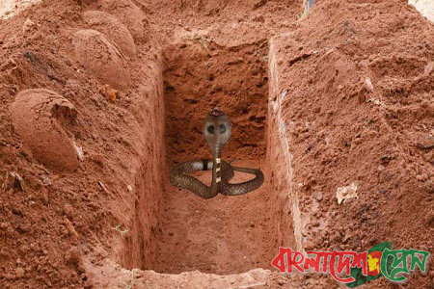
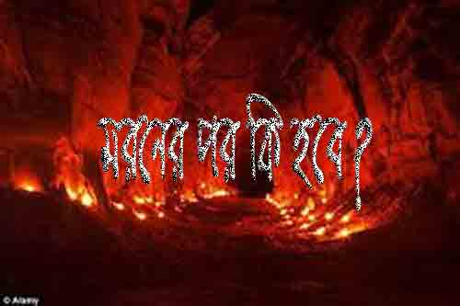
তাওহিদের গুরুত্ব
মানুষের দুনিয়ার কাজকর্মের জন্য মানুষকে পরকালে আল্লাহর নিকট জবাবদিহি করতে হবে।
আখিরাতে সফলতা লাভের আশায় মানুষ অন্যায় কাজ থেকে বিরত থাকে ।
Notes:
ক্যাপশন আসার আগে ছবি দেখে উত্তর নেওয়ার চেষ্টা করতে হবে।

Slide 13
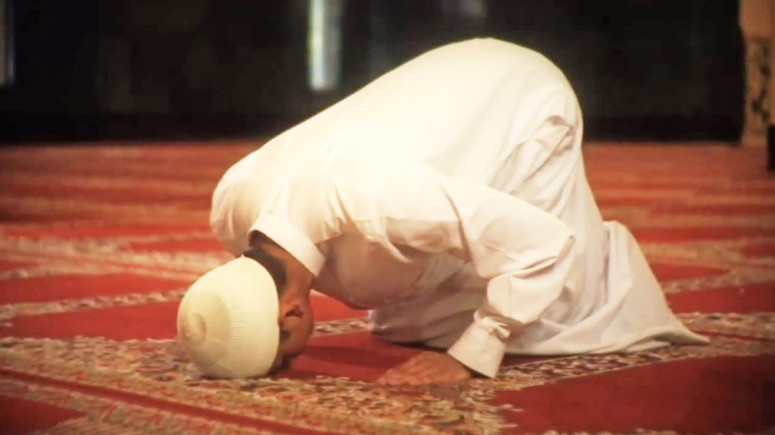
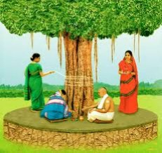
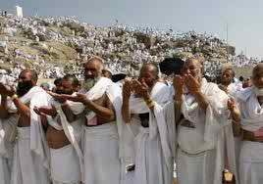
তাওহিদের গুরুত্ব
তাওহিদে বিশ্বাসীগণ শুধু আল্লাহ তাআলার সামনে মাথা নত করে ।
গাছ-পালা, পশু-পাখি, চন্দ্র-সূর্য ইত্যাদির নিকট মাথা নত করে না।
তাওহিদে বিশ্বাস মানুষের মধ্যে আত্মসম্মান ও আত্মসচেতনতা জাগিয়ে তোলে ।

Slide 14
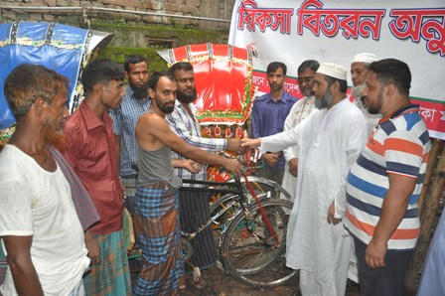
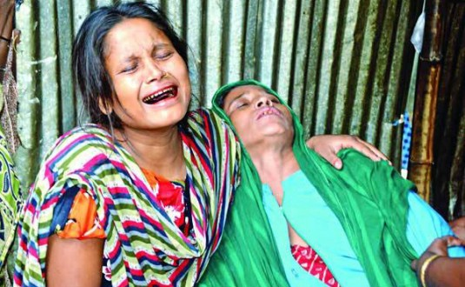
তাওহিদের গুরুত্ব
তাওহিদে বিশ্বাসী মানুষ পরস্পর ভ্রাতৃত্ব ও সহমর্মিতায় উদ্বুদ্ধ হয়।
তাওহিদে বিশ্বাসী মানুষ বিপদে-আপদে, দুঃখ-কষ্টে হতাশ বা নিরাশ হয় না।

Slide 15
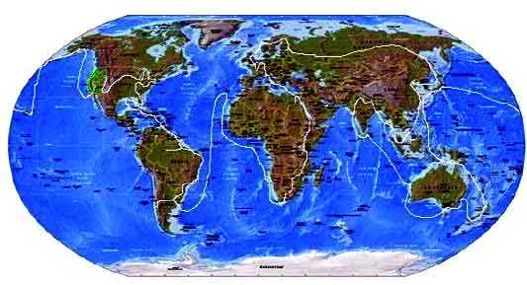
জোড়ায় কাজ
সময়
৫
মিনিট
তাওহিদে বিশ্বাস করা প্রয়োজন কেন লিখ।
Notes:
ছবি দেখে যেন বুঝতে পারে কি উত্তর হতে পারে এ জন্য এ ছবি দেওয়া। একজনের খাতা অন্যের মাধ্যমে মূল্যায়ন করে নেওয়া যেতে পারে।

Slide 16
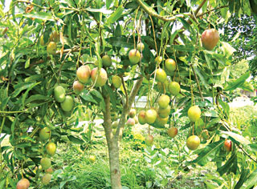
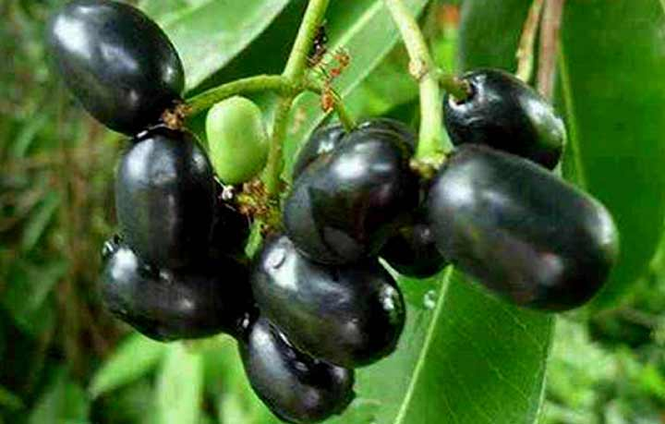
তাওহিদের তাৎপর্য
আম গাছে আম হয়, জাম গাছে জাম।

Slide 17
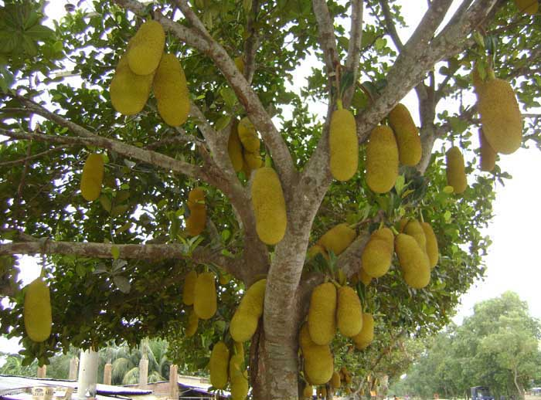
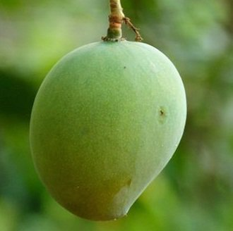

তাওহিদের তাৎপর্য
কাঁঠাল গাছে আম কিংবা তরমুজ ধরতে দেখেছ কি কখনো?

Slide 18
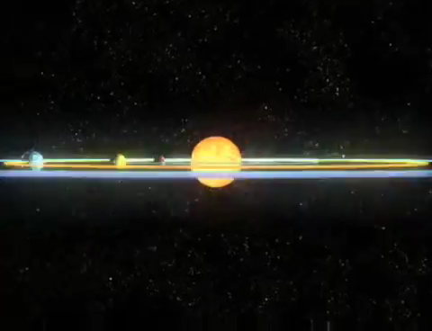
তাওহিদের তাৎপর্য
এসো সৌরজগৎ এর একটি ভিডিও দেখি
প্রত্যেকটি সুশৃঙ্খলভাবে ঘুরছে। কে দিলেন এই নিয়ম?
Notes:
ভিডিওটি দেখার মাঝে মাঝে যেখানে প্রয়োজনে ভিডিও paused করে রেখে ব্যাখ্যা করে বুঝে দেওয়া যেতে পারে।

Slide 19
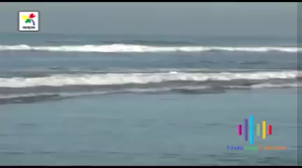
তাওহিদের তাৎপর্য
এসো আল্লাহর সৃষ্টি সম্পর্কিত একটি ভিডিও দেখি।
কে এসবের সৃষ্টি কর্তা?
Notes:
ভিডিওটি দেখার মাঝে মাঝে যেখানে প্রয়োজনে ভিডিও paused করে রেখে ব্যাখ্যা করে বুঝে দেওয়া যেতে পারে।

Slide 20
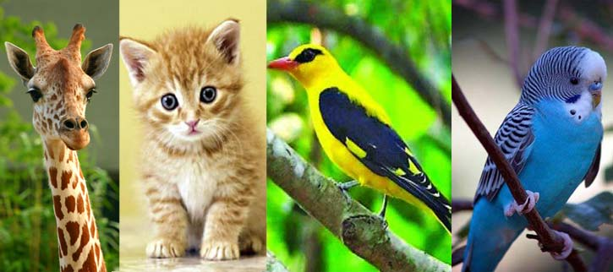
তাওহিদের তাৎপর্য
পশু-পাখি সবাই নিজ নিজ স্বরে ডাকাডাকি করে। কেন এক পশু আরেক পশুর স্বরে ডাকে না?
Notes:
ক্যাপশন আসার আগে ছবি দেখে উত্তর নেওয়ার চেষ্টা করতে হবে।

Slide 21

তাওহিদের তাৎপর্য
যদি একাধিক সৃষ্টি কর্তা থাকত, তবে কী হতো?
এ সম্পর্কে আল্লাহ তায়ালা বলেছেন-
অর্থ:- ‘যদি আকাশমন্ডলী ও পৃথিবীতে, আল্লাহ ব্যতীত বহু ইলাহ থাকত, তবে উয়ভই ধ্বংস হয়ে যেত।’ ( সূরা আল-আম্বিয়া, আয়াত ২২)
Notes:
কুরআনের আয়াত শিক্ষার্থীদের দ্বারা তেলাওয়াত করে নেওয়ার চেষ্টা করতে হবে । পরে শিক্ষক বিশুদ্ধ করে তেলাওয়াত করবেন।

Slide 22
তাওহিদের তাৎপর্য
যদি একাধিক সৃষ্টি কর্তা থাকত, তবে আম গাছে আম না হয়ে কোনো কোনো সময় কাঁঠাল, জাম ইত্যাদি ধরতে পারত। আগুনের স্রষ্টা আগুন নিয়ে পৃথক হয়ে পড়তেন। মহাসাগরের স্রষ্টা সারা পৃথিবী তার সৃষ্টি দ্বারা ডুবিয়ে দিতে চাইতেন।
এ সম্পর্কে আল্লাহ তায়ালা বলেছেন-
অর্থ:- ‘আর তাঁর (আল্লাহর) সাথে কোনো ইলাহ নেই। যদি তা থাকত, তবে প্রত্যকে ইলাহ নিজ নিজ সৃষ্টিকে নিয়ে পৃথক হয়ে যেত এবং একে অপরের ওপর প্রাধান্য বিস্তার করত।’ ( সূরা আল-মুমিনুন, আয়াত ৯১)
Notes:
কুরআনের আয়াত শিক্ষার্থীদের দ্বারা তেলাওয়াত করে নেওয়ার চেষ্টা করতে হবে । পরে শিক্ষক বিশুদ্ধ করে তেলাওয়াত করবেন।

Slide 23
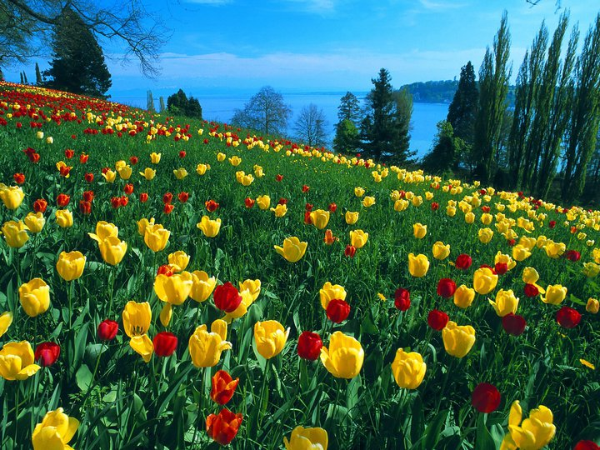
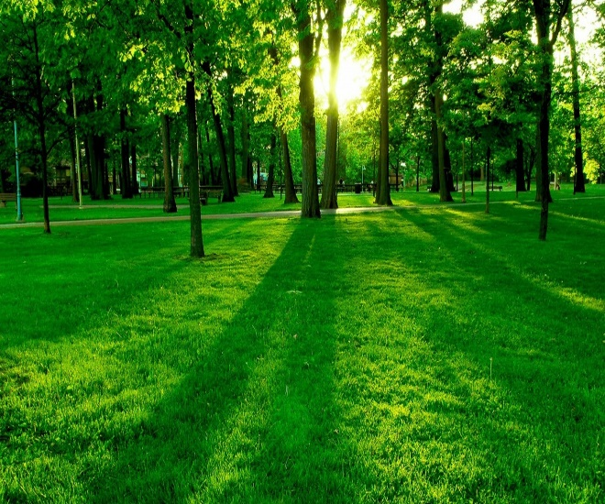
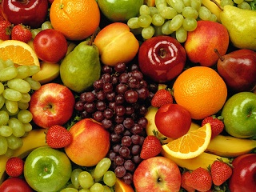
তাওহিদের তাৎপর্য
সুন্দর সুন্দর ফুল-ফল, গাছাপালার সৃষ্টি কর্তা হলেন মহান আল্লাহ ।
Notes:
ছবি দেখে শিক্ষার্থীদের দ্বারা উত্তর নেওয়ার চেষ্টা করতে হবে ।

Slide 24
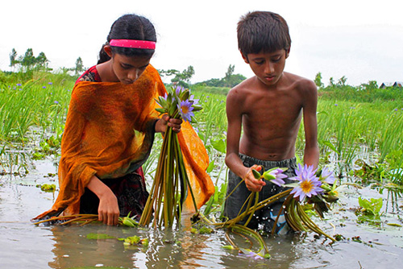
তাওহিদের তাৎপর্য
সুন্দর সুন্দর তরুলতা, পশু-পাখির সৃষ্টি কর্তা হলেন মহান আল্লাহ ।
Notes:
ছবি দেখে শিক্ষার্থীদের দ্বারা উত্তর নেওয়ার চেষ্টা করতে হবে ।

Slide 25
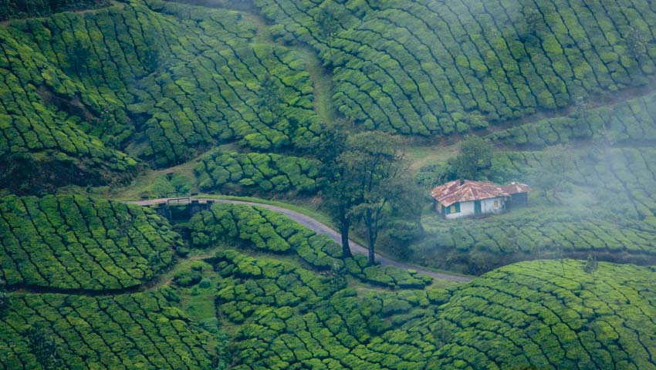
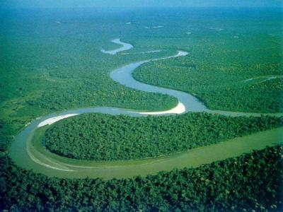
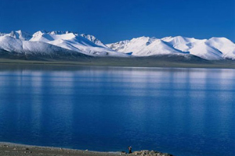
তাওহিদের তাৎপর্য
নদী-নালা, পাহাড়-পর্বতের সৃষ্টি কর্তা হলেন মহান আল্লাহ ।
Notes:
ছবি দেখে শিক্ষার্থীদের দ্বারা উত্তর নেওয়ার চেষ্টা করতে হবে ।

Slide 26
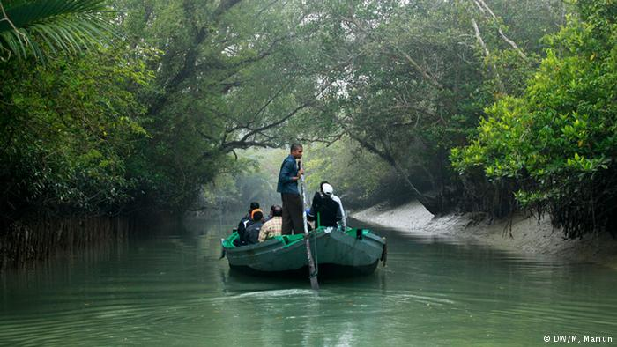

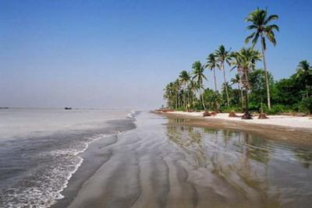
তাওহিদের তাৎপর্য
সুন্দর সুন্দর বন-জঙ্গল, সাগর-মহাসাগরের সৃষ্টি কর্তা হলেন মহান আল্লাহ ।
Notes:
ছবি দেখে শিক্ষার্থীদের দ্বারা উত্তর নেওয়ার চেষ্টা করতে হবে ।

Slide 27
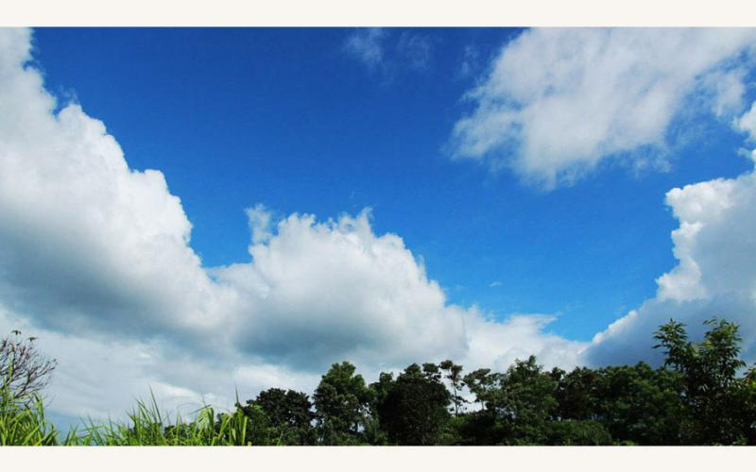
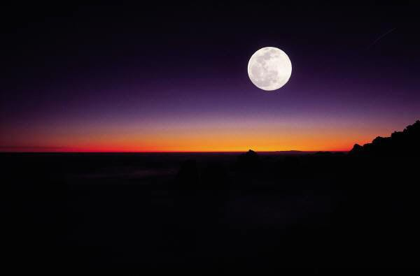
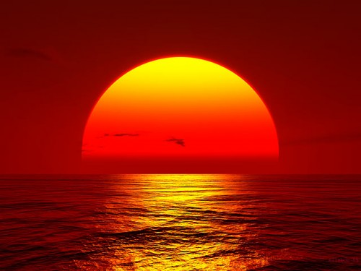
বিশাল আকাশ, চন্দ্র-সূর্য, গ্রহ-নক্ষত্রের সৃষ্টি কর্তা হলেন মহান আল্লাহ ।
Notes:
ছবি দেখে শিক্ষার্থীদের দ্বারা উত্তর নেওয়ার চেষ্টা করতে হবে ।

Slide 28

প্রতিটি দলে যেকোনো একজন লিখবে
সময়
৭+৫ মিনিট
তাওহিদের তাৎপর্য লিখ ।
Notes:
দলে ভাগ করার ক্ষেত্রে আমার পরামর্শ ক্লাশ শুরুর আগে এটা করতে হবে এবং একজন দলনেতা নিযুক্ত করতে হবে। সেক্ষেত্রে প্রতি দলে সমান সংখ্যক শিক্ষার্থী রাখতে হবে এবং জোড় হতে হবে । যেমন ৪,৬,৮ ১০ জন। কাজ শেষে খাতা পরিবর্তনের মাধ্যমে শিক্ষার্থীদের দ্বারা মূল্যায়ন করে নেওয়া যেতে পারে । উত্তর যেমন হতে পারে-জনসচেতনতা সৃষ্টি, ধর্মীয় মূল্যবোধ জাগ্রত করণ।

Slide 29


সঠিক উত্তরে ক্লিক কর
তাওহিদ কোন ভাষার শব্দ?
ক। ফার্সি
খ। আরবি
গ। উর্দু
ঘ। বাংলা
কিসের বিশ্বাস মানুষকে দুনিয়াতে কল্যাণ দান করে?
ক। তামজিদ
খ। আখিরাত
গ। তাওহিদ
ঘ। হাশর
Notes:
শিক্ষার্থীদের দ্বারা মাউস ক্লিক করে নেওয়ার মাধ্যমে উত্তর নেওয়ার চেষ্টা করতে হবে।

Slide 30
সঠিক উত্তরে ক্লিক কর
তাওহিদে বিশ্বাস হলো-
i) ঈমানের মূল ভিত্তি
ii) ইসলামের মূল ভিত্তি
iii) আকাইদের সব চেয়ে গুরুত্বপূর্ণ বিষয়
নিচের কোনটি সঠিক ?
ক। i ও ii
খ। iওiii
ঘ। ii ও iii
গ। i, ii ওiii
Notes:
শিক্ষার্থীদের দ্বারা মাউস ক্লিক করে নেওয়ার মাধ্যমে উত্তর নেওয়ার চেষ্টা করতে হবে।

Slide 31
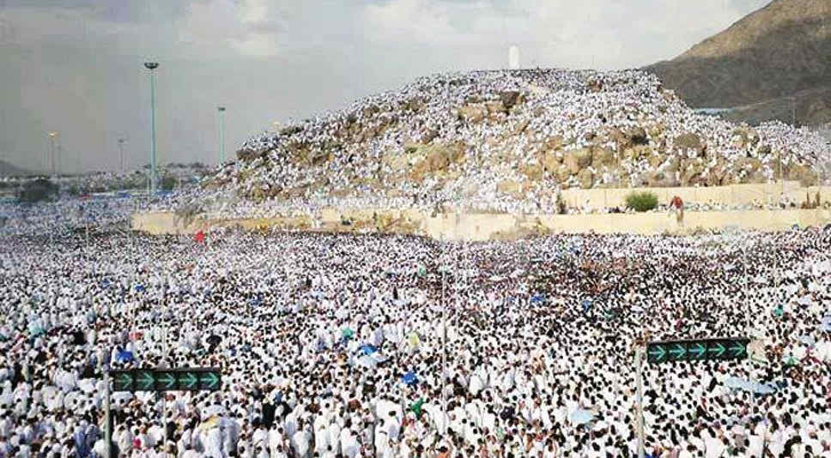
আগামীকাল এই প্রশ্নের উত্তর লিখে নিয়ে আসবে
তাওহিদে বিশ্বাসের ফলে ব্যক্তির জীবন ও কর্মে কী কী পরিবর্তন আসতে পারে তার একটি তালিকা তৈরি কর ।
Notes:
ছবি শুধু আবহ সৃষ্টির জন্য । বাড়ির কাজ শিক্ষার্থীদের খাতায় লেখে নেওয়া নিশ্চিত করতে হবে । আগামী দিন এই কাজ দেখতে হবে কয়েক জনের এবং বাকি কাজ দল নেতার দ্বারা মূল্যায়ন করে নেওয়া যেতে পারে।

Slide 32
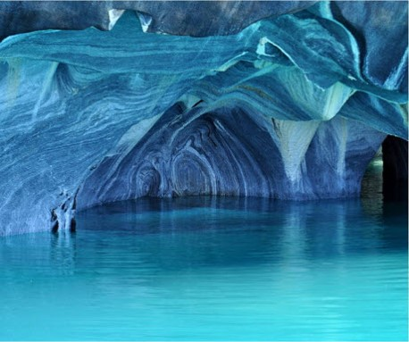
আজ আর নয়
আল্লাহ হাফেজ
Notes:
আল্লাহ হাফেজ লেখা আছে দৃশ্যের উপর। কারণ শিক্ষার্থীদের যেন স্মরণ থাকে আমরা আজ কী পড়ে আসলাম।

Slide 33
কৃতজ্ঞতা স্বীকার
শিক্ষা মন্ত্রণালয়, মাউশি, এনসিটিবি ও এটুআই-এর সংশ্লিষ্ট কর্মকর্তাবৃন্দ
এবং কন্টেন্ট সম্পাদক হিসেবে যাঁদের নির্দেশনা, পরামর্শ ও তত্ত্বাবধানে এই মডেল কন্টেন্ট সমৃদ্ধ হয়েছে তারা হলেন-
১। জনাব মোঃ গোলাম জাওহার, সহকারী অধ্যাপক, ইসলামি আদর্শ, সরকারি টিটি কলেজ, ফরিদপুর।
২। জনাব মোঃ সাখাওয়াৎ হোসেন, সহকারী অধ্যাপক, ইসলামি আদর্শ, সরকারি টিটি কলেজ, সিলেট।

